Slide 1

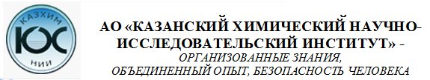
АО «Казанский химический
научно-исследовательский институт»
Энергоэффективные материалы для применения
в жилищно-коммунальном комплексе
Карасева Ирина Павловна
начальник лаборатории энергосберегающих технологий АО «КазХимНИИ»

Slide 2

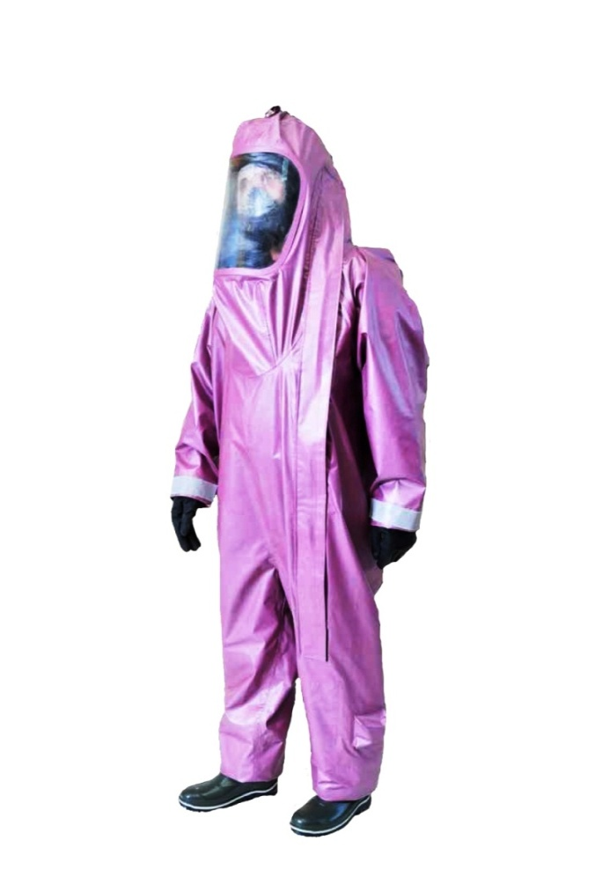
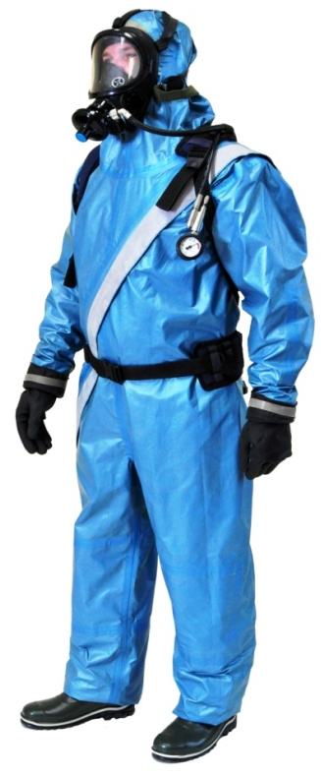

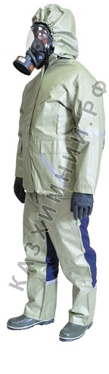


Деятельность АО «КАЗХИМНИИ»
Разработка и изготовление средств индивидуальной защиты кожи от опасных химических, биологических, термических и других факторов для силовых структур, промышленного персонала и гражданского населения
Разработка и производство энергосберегающих и защитных составов
Notes:
АО «КазХимНИИ» включено в состав ОАО «Корпорация «Росхимзащита»,
Институт входит в Перечень критических и особо важных объектов, расположенных на территории РФ и обеспечивающих национальную безопасность, а также в Перечень организаций, оказывающих существенное влияние на отрасли промышленности и торговли.
Одним из направлений нашей работы является разботка и производство энергосберегающих покрытий и составов.

Slide 3

АО «КазХимНИИ» с 2004 года занимается разработками и производством энергосберегающих составов
РАЗРАБОТАНЫ И ПРОИЗВОДЯТСЯ ПРОДУКТЫ
КОМПОЗИЦИЯ ЭНЕРГОСБЕРАЮЩАЯ ЭНЕРГОPROFIT-ТЗП
(ЭКОНОМ, СТАНДАРТ, ТРУДНОГОРЮЧАЯ)
ТУ 20.30.11-168-00209600-2018
КРАСКА ПРОТИВОКОНДЕНСАТНАЯ
ЭНЕРГОPROFIT-КОМФОРТ
ТУ 20.30.11-203-00209600-2018

Slide 4

КОМПОЗИЦИИ
ЭНЕРГОСБЕРАЮЩИЕ ЭНЕРГОPROFIT-ТЗП и ЭНЕРГОPROFIT-КОМФОРТ
это высокотехнологичные материалы,
образующие после высыхания прочное, сверхтонкое полимерное покрытие с
низкой теплопроводностью . Композиция внешне напоминает краску. Благодаря её жидкой консистенции наносить энергосберегающие композиции возможно на любые сложные по конструкциям формы.
ЭНЕРГОPROFIT-ТЗП (ЭКОНОМ)
контактная теплопроводность покрытия не более 0,07 Вт/м ⁰К (измерена прибором ИТП-МГ4,) при толщине покрытия 2,0-2,5 мм, для покрытия поверхностей с температурой до 180^{0 С}
ЭНЕРГОPROFIT-ТЗП (СТАНДАРТ)
контактная теплопроводность покрытия не более 0,065 Вт/м ⁰К (измерена прибором ИТП-МГ4) при толщине покрытия 2,0-2,5 мм, для покрытия поверхностей с температурой до 180^{0 С}
ЭНЕРГОPROFIT-ТЗП (ТРУДНОГОРЮЧИЙ)
контактная теплопроводность покрытия не более 0,07 Вт/м ⁰К (измерена прибором ИТП-МГ4) при толщине покрытия 2,0-2,5 мм, для покрытия поверхностей с температурой до 300^{0 С}
ЭНЕРГОPROFIT-КОМФОРТ ПРОТИВОКОНДЕНСАТНАЯ КРАСКА
контактная теплопроводность покрытия не более 0,08 Вт/м ⁰К (измерена прибором ИТП-МГ4,) при толщине покрытия 2,0-
2,5 мм, предназначена для предотвращения образования конденсата на металлических, бетонных, кирпичных и других видах поверхностей.
.
Notes:
На слайде представлены модификации состава энергопрофит ТЗП (эконом, стандарт, ТГ). композиция ЭКОНОМ,по своим показателям лишь незначительно уступает по теплопроводности Стандарту , все остальные показатели сопоставимы со Стандартом, но цена за 1 л значительно ниже..

Slide 5
Получаемый результат
После высыхания композиция «ЭНЕРГОPROFIT-ТЗП» переходит в прочное, полимерное покрытие, которое обеспечивает отличные теплоизоляционные свойства, дающее снижение потери тепловой энергии.
Покрытие обладает пластичностью и высоким сцеплением с основой при низких и высоких температурах. На покрытии не образуется трещин и отслоений от материала основы на протяжении длительного срока эксплуатации (до 10- 15 лет).
Покрытие имеет высокую адгезию (ложится на цементно-песчаную штукатурку, бетон, кирпич, метал, пластик, дерево и т.п.), предотвращает процессы образования коррозии и конденсата на холодных поверхностях, не требует никакой дополнительной защиты от механического и атмосферного воздействия.
ЭНЕРГОPROFIT-ТЗП (СТАНДАРТ)
Толщина покрытия | Температура защищаемой поверхности (начальная температура), °С
 | 40 | 60 | 90 | 110 | 130
 | Температура на поверхности теплоизоляции (после нанесения ЭНЕРГОPROFIT), °С
1 мм. | 36 | 40 | 44 | 66 | 82
2 мм. | 29 | 32 | 37 | 51 | 68
3 мм. | 22 | 24 | 28 | 39 | 40
Notes:
ИМЕЮТ ТОВАРНЫЙ ЗНАК И СЕРТИФИКАТ СООТВЕТСТВИЯ

Slide 6
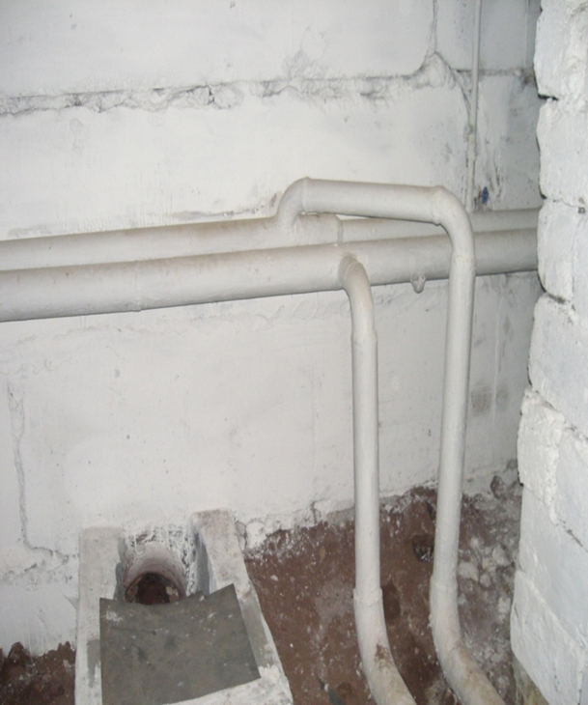
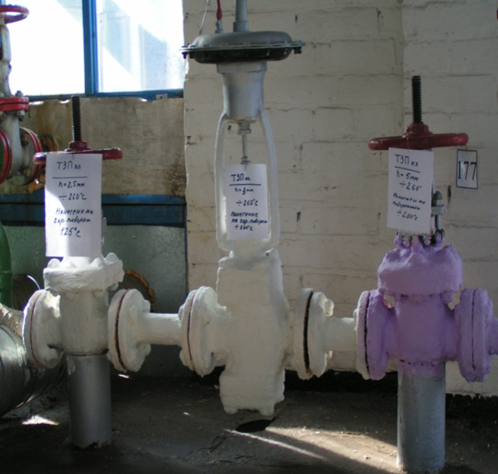
ГДЕ ПРИМЕНЯЕТСЯ ЭНЕРГОPROFIT -ТЗП
НА ОБЪЕКТАХ ЖИЛИЩНО-
КОММУНАЛЬНОГО
ХОЗЯЙСТВА И
СТРОИТЕЛЬСТВЕ
Теплоизоляция составом
Энергопрофит-ТЗП отдельных
участков трубопроводов отопления
и горячего водоснабжения, а также межпанельных швов в жилых
домах г. Лениногорска
Торец дома покрытый
Энергопрофит-ТЗП
Республика Татарстан
г.Нижнекамск,
ул.Вокзальная,10
Notes:
Энергопрофит ТЗП и Комфорт применяется на объектах ЖКХ, для теплоизоляции торцевых стен здания, межпанельных швов, а также для
изоляции подвальных разводок трубопроводов системы отопления, горячего и холодного водоснабжения.

Slide 7
Производства связанные с воздействием низких и высоких температур
Были проведены испытания Энергопрофит-ТЗП (ТГ) на труднодоступных участках трубопроводов и запорной арматуры с температурой поверхности до 270 ºС на объектах нефтегазоперерабатывающего завода «Нефтегазпереработка» (ОАО «ТатНефть»)
Потери тепловой энергии сократились от 4 до 6 раз.

Slide 8
НОВЫЕ ПРОДУКТЫ
КРАСКА ОГНЕЗАЩИТНАЯ ЭНЕРГОPROFIT-ОГВ ТУ 20.30.22-206-00209600-2019
вспучивающегося типа на водной основе, содержащая газообразующие и пенообразующие наполнители, пигменты и функциональные добавки, обеспечивающая предел огнестойкости стальных конструкций до 60 мин.
СОСТАВ ОГНЕЗАЩИТНЫЙ ЭНЕРГОPROFIT-ОГР
ТУ 20.30.22-207-00209600-2019
органо-разбавляемый огнезащитный вспучивающегося типа, обеспечивающий предел огнестойкости стальных конструкций до 60 мин.
ЖИДКИЙ ГЕРМЕТИК ЭНЕРГОPROFIT ВС-К ТУ 20.59.59-208-00209600-2019
Предназначен для обнаружения и устранения скрытых течей плавательных бассейнов и других аналогичных резервуаров с водой. Ремонт возможен даже в труднодоступных местах и не требует замены воды.
Герметик представляет собой модифицированное жидкое стекло с добавками, способствующими образованию прочного эластичного материала в месте течи. Герметик не содержит органических растворителей и других летучих соединений, экологически безопасен, нетоксичен, пожаровзрывобезопасен.
Герметик используется для ремонта бассейнов, заполненных пресной (не морской) водой стандартной жесткости.

Slide 9
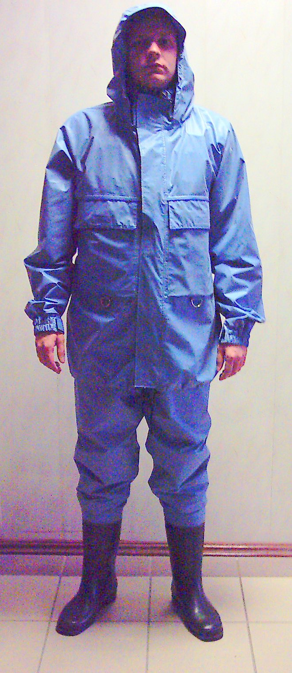
КЗВУ – КОСТЮМ ЗАЩИТНЫЙ ВОДОНЕПРОНИЦАЕМЫЙ УНИВЕРСАЛЬНЫЙ
Назначение:
Костюм защитный водонепроницаемый универсальный предназначен для персонала рыболовецкого флота, артелей, а также для проведения ремонтных работ на обводненных участках промышленных объектов в качестве специальной одежды для защиты от воздействия воды.
Техническое описание:
Костюм состоит из куртки прямого покроя с капюшоном, имеющем защитный козырек и слуховые отверстия, и полукомбинезона, оканчивающегося притачными резиновыми сапогами или защитными резиновыми осоюзками. Все швы костюма проклеены проклеечной лентой, что обеспечивает герметичность швов костюма.
Технические характеристики:
Масса костюма размера 104,108, роста 182,188 не более 4,0 кг;
Костюм работоспособен в диапазоне температуры окружающего воздуха от -30^{о}С до +40^{о}С;
Защитные свойства материала костюма и его швов соответствуют требованиям ГОСТ Р 12.4.202-99;
Срок службы костюма не менее 12 месяцев при эксплуатации в соответствии с «Руководством по эксплуатации 8572-085-00209600-2005 РЭ».
Материалы:
Основной материал: защитный, изолирующий, высокопрочный, водонепроницаемый.

Slide 10
ДОКЛАД ЗАКОНЧЕН
БЛАГОДАРЮ ЗА ВНИМАНИЕ

